Slide 1
Énergie solaire
Définition :
L'énergie solaire est une source d'énergie qui dépend du soleil.
Cette énergie permet de produire de l'électricité à partir de panneaux photovoltaïques ou de la chaleur à partir des centrales solaires thermiques, grâce à la lumière du soleil captée par des panneaux solaires.
Le soleil, bien que distant de plus de 150 millions de kilomètres de nous, demeure notre plus grande source d'énergie même si elle est intermittentes .
C'est une énergie propre qui n'émet aucun gaz à effet de serre et sa matière première, le soleil, est disponible partout dans le monde, gratuite et inépuisable.

Slide 2
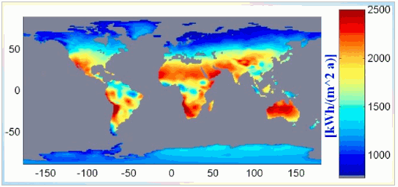
Energie incidente à la surface de la terre en kWh/m² par an

Slide 3
Partie A
Énergie solaire thermique
(héliothermie)
Cette énergie permet de produire de la chaleur à partir des centrales solaires thermiques, grâce à la lumière (chaleur) du soleil captée par des panneaux solaires thermique.

Slide 4
Installation solaire thermique :
Une installation solaire thermique permet de répondre à plusieurs besoins :
• La production d'Eau chaude sanitaire.
• Le chauffage du bâtiment.
• La production d'électricité (centrales solaires).
• Production de chaleur pour les processus industriels.
• La production de froid (technologie froid solaire).

Slide 5
Principe
le principe du chauffage solaire repose sur l'effet de serre. Une surface sombre exposée au soleil s'échauffe plus rapidement qu'une surface blanche et que cette même surface dissipe la chaleur qu'elle a emmagasinée plus rapidement que la surface claire.

Slide 6
Le capteur solaire thermique (ou capteur héliothermique) : est un dispositif conçu pour recueillir l‘énergie provenant du soleil et la transmettre à un fluide caloporteur.
Un fluide caloporteur est un fluide chargé de transporter la chaleur entre deux ou plusieurs sources de température.
Le terme « caloporteur » est synonyme de caloriporteur.

Slide 7
Différents types de capteurs solaires thermiques
On distingue généralement (selon la nature de l’élément caloporteur):
Les capteurs à air
Les capteurs à eau

Slide 8
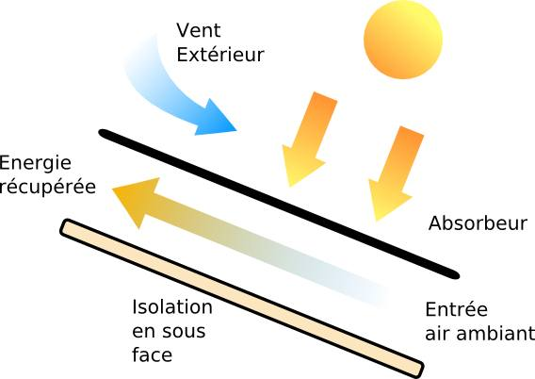
Les capteurs à air

Slide 9
permettent, par l’apport d’air réchauffé, d’augmenter la température de l’air ambiant interne de quelques degrés Celsius. Le capteur à air est constitué principalement d’un caisson isolé recouvert d’une vitre teintée. L’air froid s’engouffrant dans la partie basse du capteur est réchauffé dans son parcours dans le capteur pour ensuite aller directement dans la pièce à chauffer.

Slide 10
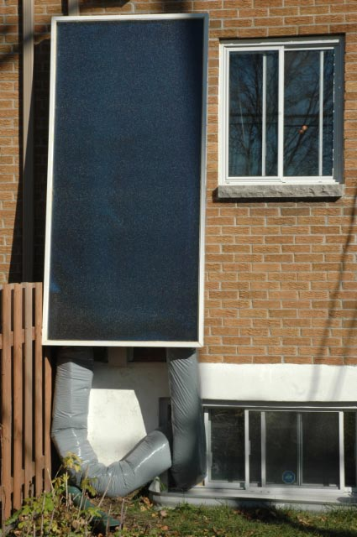
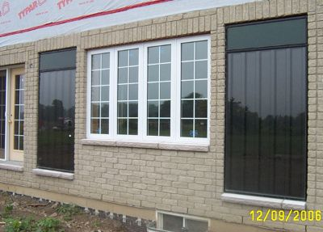
Ce système de capteur peut être décliné sous trois formes différentes:
le chauffage solaire à air, nécessitant une adaptation architecturale de la maison. Celui-ci se compose d'une grande surface vitrée sombre; placée devant un mur; qui absorbera la chaleur et la redistribuera par la suite, ou d'un panneau à l'intérieur duquel l'air circulera et traversera un réservoir rempli de galets (Caillou poli et arrondi par l'action des eaux ).

Slide 11
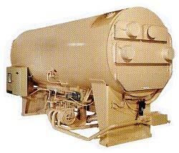
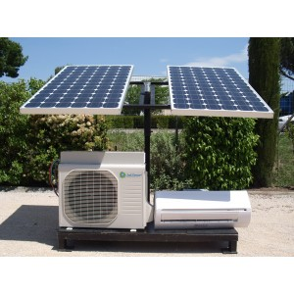
la climatisation solaire. La chaleur captée par le panneau solaire est envoyée vers une machine à absorption. Ce système est plus écologique qu'une climatisation classique, de plus il s'agit d'une solution efficace et silencieuse à la fois.
Machine à absorption

Slide 12
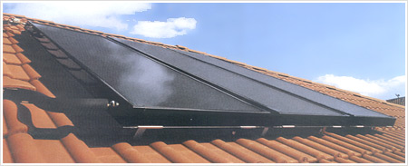
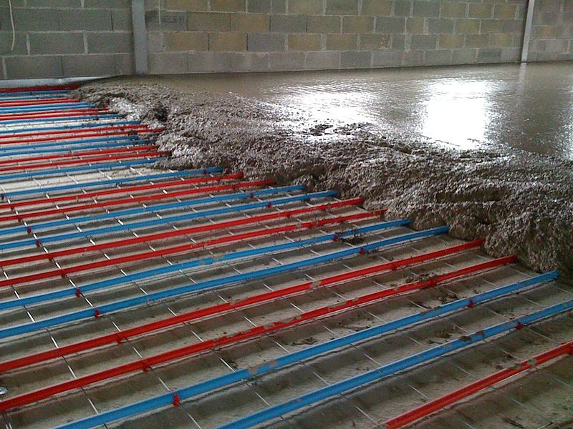
le plancher solaire. Celui ci peut s'appliquer aussi aux capteurs solaires thermiques à eau. Il consiste à chauffer une dalle par l'intermédiaire de tuyaux contenus dans le sol. L'épaisseur de la dalle permet le stockage de la chaleur transmise par les panneaux solaires ainsi qu'une économie de chauffage.
L'eau chauffée par les capteurs est acheminée, dans un plancher chauffant basse température .

Slide 13
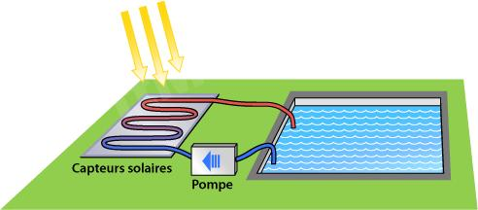
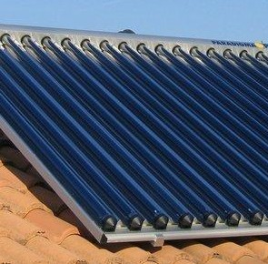
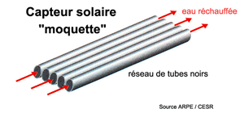
Les capteurs à eau fonctionnent en réalité à l’aide d’un fluide caloporteur. Ils se répartissent en trois familles :
les capteurs non-vitrés (ou capteurs moquette), Ce capteur consiste en un réseau de tubes noirs en matière plastique, accolés les uns aux autres. Pour chauffer l’eau d’une piscine, les capteurs peuvent être insérés dans le circuit de filtration. Ils sont ainsi directement parcourus par l’eau retournant au bassin

Slide 14
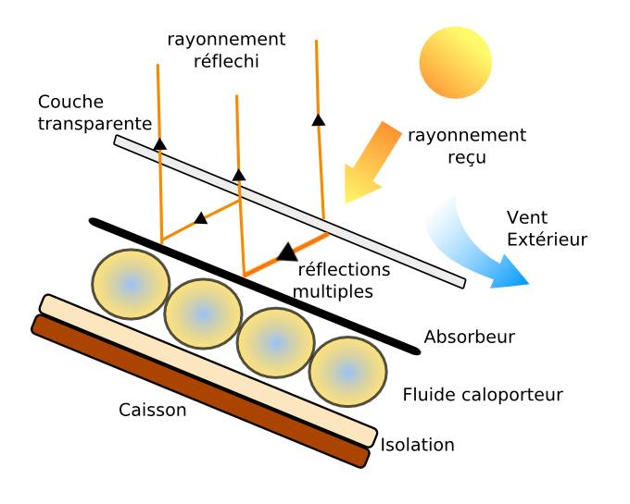
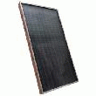
les capteurs plans vitrés : se composent d’ :
un corps noir qui absorbe le rayonnement solaire
un fluide caloporteur (principalement de l’eau mélangée à un antigel)
un isolant thermique
une couverture transparente qui assure l’effet de serre (vitre)

Slide 15
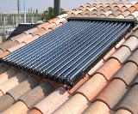
les capteurs à tubes sous vides : le fluide caloporteur circule à l'intérieur d'un double tube sous vide. Le principe est le même que pour les capteurs plans vitrés, l’isolation étant simplement assurée par l’absence de molécules d’air (vide).
Capteur sous vide

Slide 16
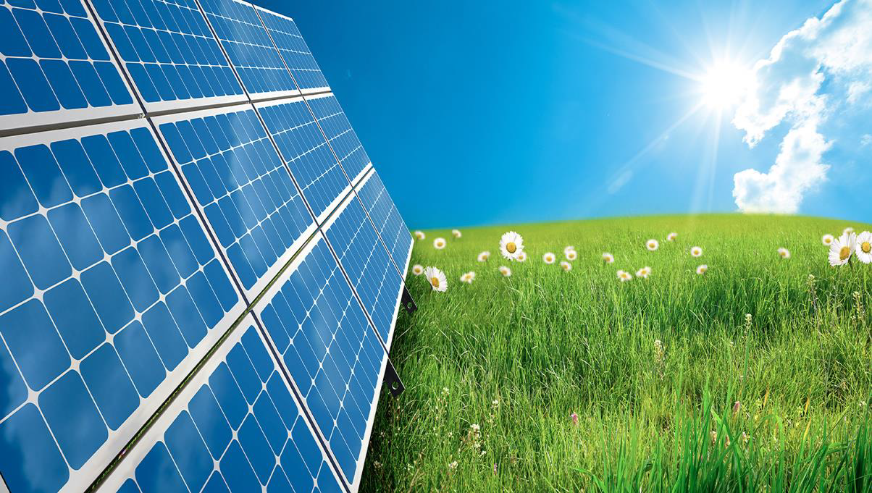
Partie B
Énergie solaire photovoltaïque

Slide 17
L’énergie solaire photovoltaïque est une énergie renouvelable produite par le rayonnement du soleil.
Découverte en 1839 par le physicien français Becquerel.
L’étymologie du mot « photovoltaïque » provient du grec ‘‘photos’’ = lumière, et de Volta = inventeur de la pile électrique.

Slide 18
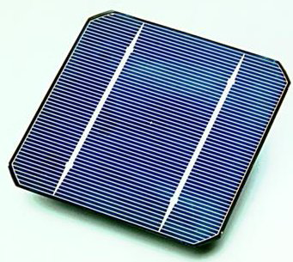
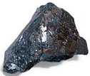
La cellule photovoltaïque, élément de base du capteur, est composée d’un matériau semi conducteur qui permet de capter l’énergie des photons composant la lumière.
Cellule photovoltaïque
à base de silicium monocristallin.
Bloc de silicium

Slide 19
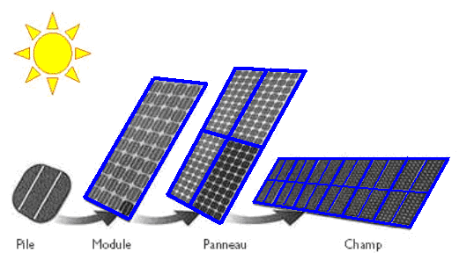
De la cellule au champ photovoltaïque.
Pour produire plus de puissance, les cellules solaires sont assemblées pour former un module. Les connections en série de ns cellules augmentent la tension pour un même courant, tandis que la mise en parallèle de np cellules accroît le courant en conservant la tension

Slide 20
Caractéristiques du module photovoltaïque :
Ce qui caractérise un module photovoltaïque
o Sa puissance crête (suivant les conditions standards)
o Son rendement
o Sa surface
o Sa tension (12V, 24V), son courant et le MPPT (Maximum Power Point Tracking)
o Le TUC ou température d’utilisation de cellule.

Slide 21
Les caractéristiques électriques d’un module photovoltaïque varient en fonction de la température et de l’irradiation.
Influence de la variation des conditions météorologiques sur les paramètres du module photovoltaïque :
1- Influence de l’irradiation (éclairement):
Caractéristique courant –tension d’un module photovoltaïque pour différent niveau d’irradiation (G=400, 600, 800, 1000 W/m2) et Tc=25 °C.
module SIEMENS SM 110-24

Slide 22
Caractéristique puissance –tension d’un module photovoltaïque pour différent niveau d’irradiation (G=400, 600, 800, 1000 W/m2) et Tc=25 °C.

Slide 23
2- Influence de la température :
Caractéristique courant –tension d’un module photovoltaïque
pour une variation de température (Tc=0, 25, 50, 75°C) et G = 1000W/m2.

Slide 24
Caractéristique puissance –tension d’un module photovoltaïque
pour une variation de température (Tc=0, 25, 50, 75°C) et G = 1000W/m2.

Slide 25
N.B1: RENDEMENT D’UN PANEAU PHOTOVOLTAÏQUE
Les panneaux solaires produisent de l'énergie, donc des Wh ou kWh. Mais ils produisent en fonction de l'ensoleillement. Prenons un panneau d'un mètre carré, éclairons-le avec une puissance de 1000 W en plein dessus. Mesurons combien il produit d'électricité : on trouve 140 W. Cette puissance maximale s'appelle la puissance crête.
(Nous avons là un rendement de 140/1000 = 14%. Pas énorme, mais l'éclairement solaire est gratuit).
N.B2: kWc kilowatt-crête ou kWp kilowatt-peak.
N.B3: fiable: se dit d’un appareil qui offre des garanties de fonctionnement sans défaillance pendant une période déterminée.

Slide 26
Avantages
C’est une énergie renouvelable qui ne dégage pas de gaz a effet de serre et ne produit pas de déchets (dite non polluante).
Les installations sont de haute fiabilité et demandent peu d’entretien.
Le montage des installations est simple, sa maintenance est aisée.
Elle peut offrir de l'électricité a des populations qui n'ont pas accès au réseau électrique.
C’est une énergie inépuisable et totalement silencieuse.
Ses composants se prêtent bien a une utilisation innovante et esthétique de l’architecture.

Slide 27
Inconvénients
Il faut prévoir des systèmes de stockage, car la nuit la source d’énergie n’existe plus.
La production d’électricité à partir du solaire est encore assez coûteuse car les cellules photovoltaïques sont chères à fabriquer.
Le niveau de production d’électricité n’est pas stable et pas prévisible mais dépend du niveau d’ensoleillement.
Le rendement réel d'un module est faible. Elle convient donc mieux pour des projets à faible besoins (maison unifamiliale).
Le rendement des cellules photovoltaïques diminue avec le temps (20% de moins au bout de 20 ans).
Lorsque le stockage de l'énergie électrique par des batteries est nécessaire, le coût du système photovoltaïque augmente.

